Slide 1
Konference Next Steps in Asset Management 2022
Bratislava, 10.5.2022
Martin Řezáč

Slide 2
Kolektivní investování v ČR Historický vývoj majetku (2021: nárůst o 20%)

Slide 3
Kolektivní investování v ČR 2022 Rozdělení fondů dle třídy aktiv k 31.3.2022

Slide 4
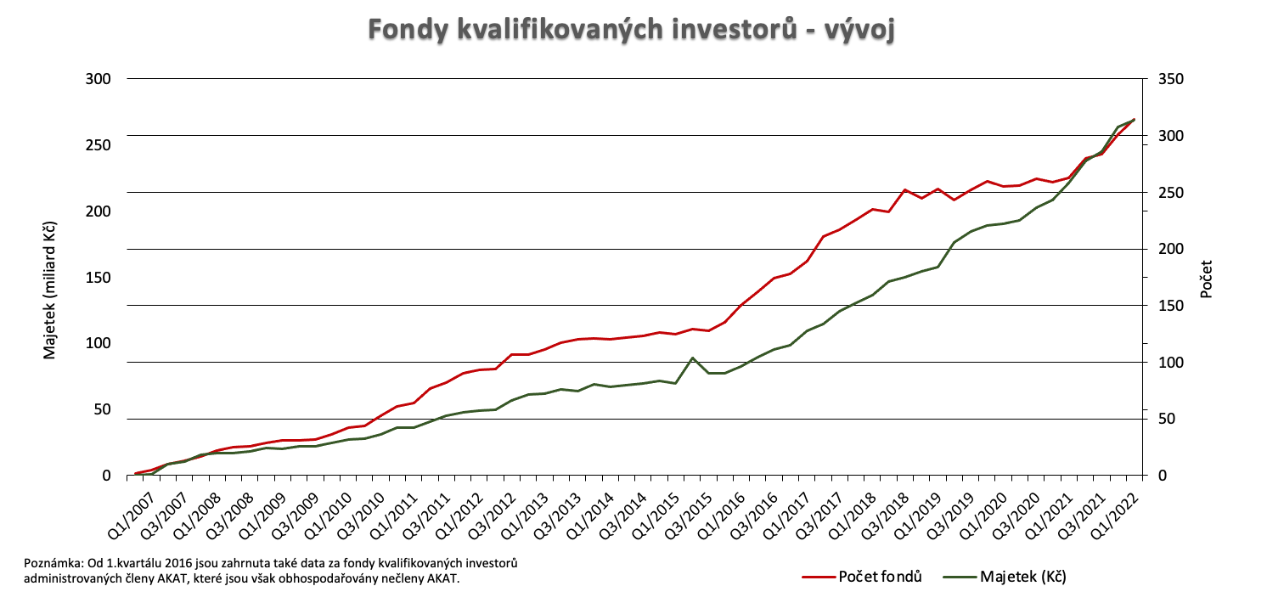
Fondy kvalifikovaných investorů
.

Slide 5
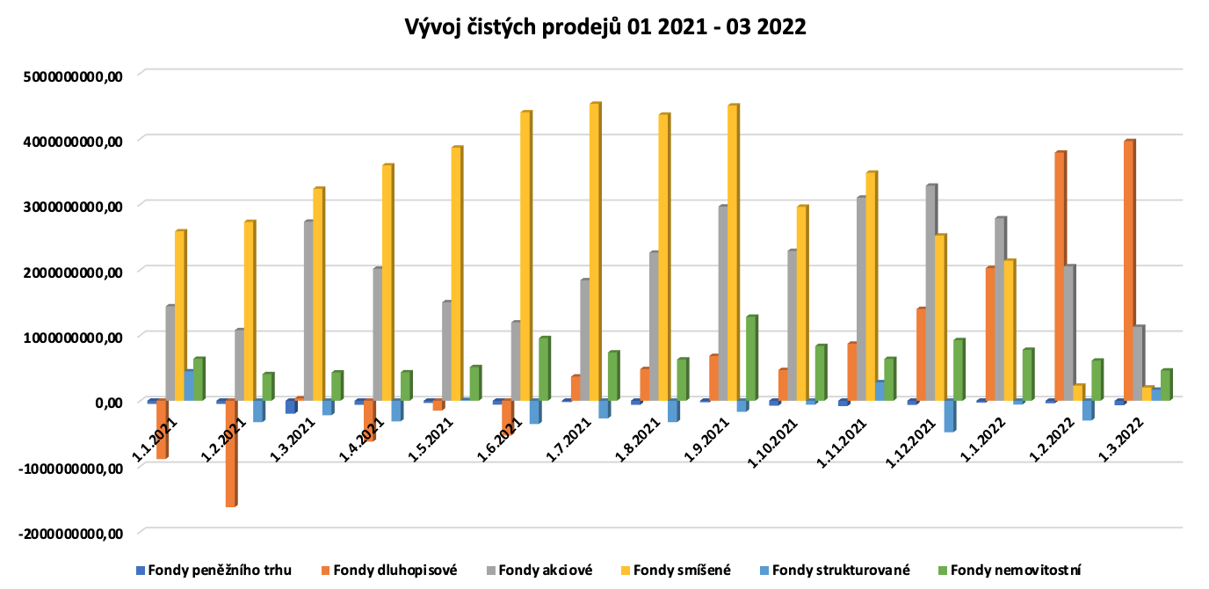
Čisté prodeje podle tříd aktiv

Slide 6
Výkonnosti fondů v roce 2021 Dle typu fondu
Fondy kolektivního investování:
Dluhopisové fondy -1,4%
Smíšené fondy +5,8%
Akciové fondy +18,2%
Strukturované fondy +2,1%
Retailové nemovitostní fondy +3,6%
Výkonnost celkem: +6,9%

Slide 7
Děkuji za pozornost.
Asociace pro kapitálový trh České republiky
Štěpánská 16/612
110 00 Praha 1
Tel.: +420 224 919 114
Fax: +420 224 919 115
Sledujte nás na:
Blog AKAT na www.akatcr.cz
Twitter AKAT: @AKATCR

